Slide 1

Aula Ferias Dia 1 – Introdução e NestJS
Professor: Carlos Alberto
Email: carloswgama@gmail.com

Slide 2




Antes...
Vamos um pouco de teoria!
Você sabe o que é front end e back end?
Para entender a diferença, quando estamos desenvolvendo, podemos optar por trabalho:
Arquitetura Monolítica
Ou seja, todo o nosso código é feito com uma única linguagem,
podendo usar:
Ou seja, podemos ter:
Um serviço cuidado dos dados em Java (Back-End)
Um serviço cuidado da interação e interface em JavaScript (Front-End)
Arquitetura Microsserviços
Uma única aplicação contendo a interface, interação e acesso aos dados de um sistema
Pode ser criado partes independentes do sistema que se comunicam.

Slide 3

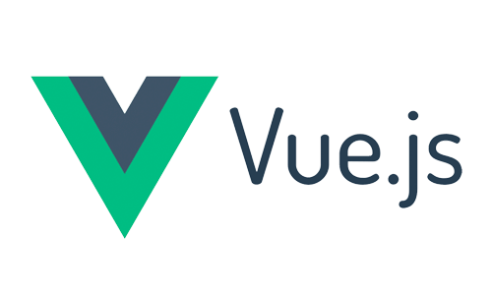




Back-End e Front-End
Então o Back-End e Front-End é uma forma de programar baseada em arquitetura de microsserviços
Onde:
Back-End
Criando um sistema sem interface, no qual o usuário final não interage
Apenas receber e envia dados por outros sistemas
Cuida dos dados do sistema com banco de dados e regras de segurança
Front-End
É a parte visual e de interação do usuário final com o sistema
Envolve tecnologias como html, css e JavaScript
Atualmente existem diversos frameworks para desenvolvimento Front-End
Pode ser feito com linguagens web em geral e temos diversos frameworks

Slide 4
Por que separar o back e o front?
Atualmente está se tornando comum separar o back-end do front-end devido alguns fatores como:
Maior escalabilidade
Como o código está dividido, é mais fácil otimizar apenas um lado do sistema que mais necessidade te ajuda
Fácil manutenção
Podemos ter equipes separadas para cada serviço
A manutenção não necessariamente vai precisar mexer com o sistema inteiro (Atualizar um framework)
Facilidade em trocar de tecnologia
Se torna mais fácil trocar o framework ou linguagem sem precisar trocar o sistema inteiro
Um único back para diferentes fronts
Com um único back podemos ter diferentes front-end como (Web e Mobile)

Slide 5


O que teremos nesse curso de ferias
Pré-requisito:
Ter uma noção de HTML, CSS e lógica de programação;
Básico de Banco de Dados
Git (Opcional)
Vontade de aprender
Dia 1
NestJS
Dia 2
Banco de Dados
Dia 3
Next.js
Dia 4
Integrando os serviços
Prisma
Rotas
Validações
Criando Telas
(unindo back e front)
Back-End
Front-End

Slide 6


E não, você não viu errado!
Ambas tecnologias usam como linguagem base JavaScript/TypeScript
E iremos começar pelo Back-End
É diferente de
Framework Back-end
Framework Front-End
(Com um back-end próprio para cache)

Slide 7
NestJS
O NestJS é um framework lançado em 2017
Seu desenvolvimento utiliza por trás dos panos, o Express, o que facilita para quem já conhece desse framework.
Também tem como base uma arquitetura semelhante ao Angular com usos de cli de geração automática, programação orientado a objeto e injection dependency.
Seu código também é feito essencialmente com TypeScript.

Slide 8
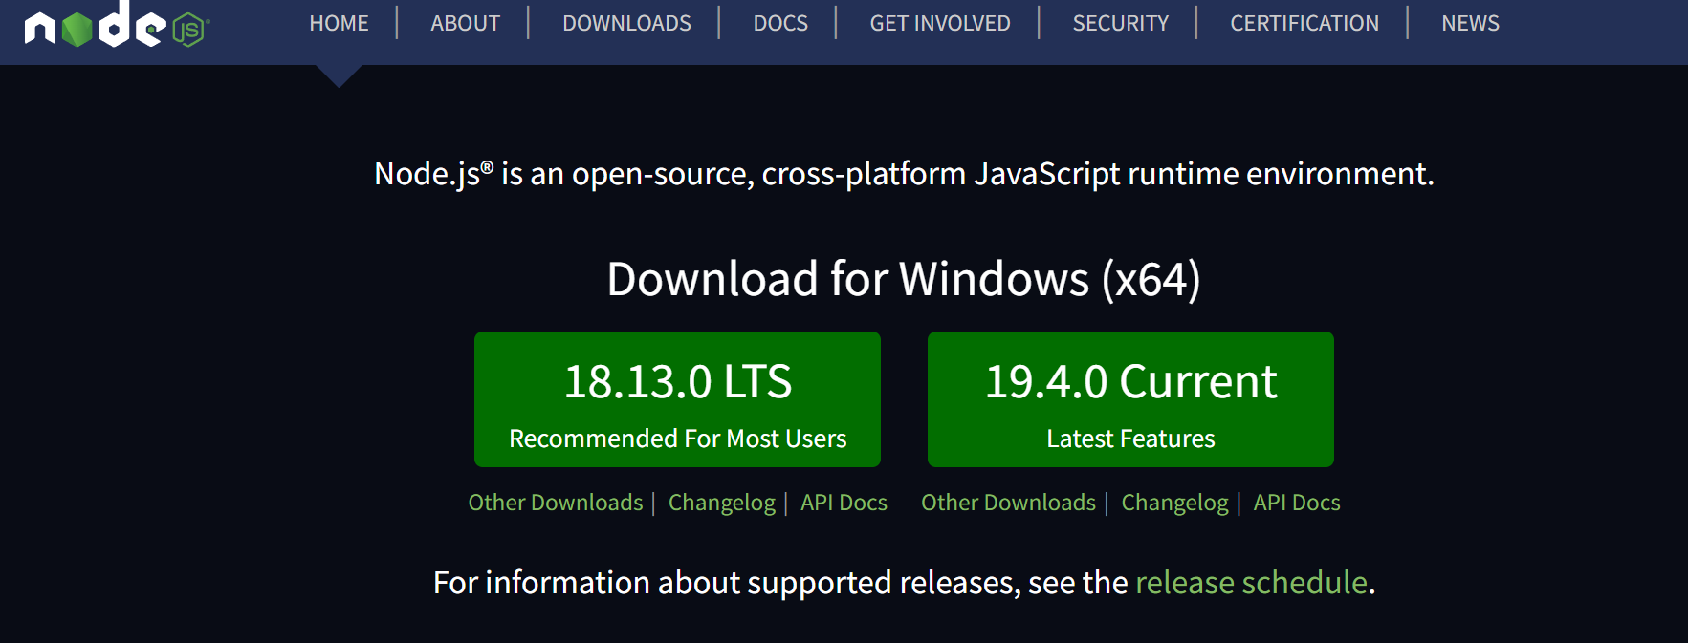

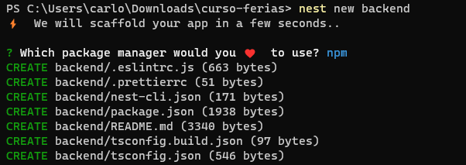
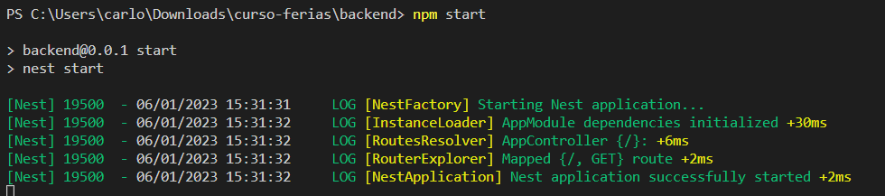
Configurando o ambiente
1º Passo!
Instalar o NodeJS
https://nodejs.org/pt-br/
2º Passo
Instalar o nest via terminal
Criar o projeto
npm install -g @nestjs/cli
nest new nome-projeto
3º Passo!
Rodar o projeto executando o comando na pasta do projeto
npm start

Slide 9
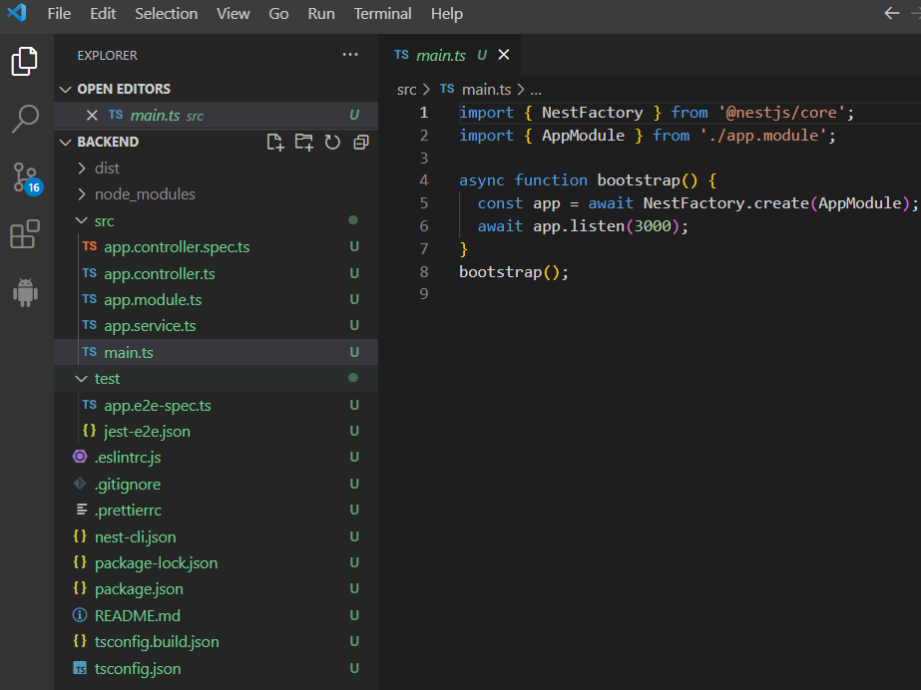
Estrutura do Projeto
Pastas que não precisamos mexer. dist – pasta onde fica os arquivos buildados/distribuídos da nossa api
node_modules – pasta onde ficam instalado bibliotecas de terceiros.
src é a pasta onde fica os códigos principais da nossa api back-end
Nossos códigos são em typescript (.ts)
*.spec.ts – Códigos para realizar testes em seu ambiente
*.controller.ts – Código que montamos a lógica das nossas rotas
.*module.ts – Código que damos permissão a acesso a outros scripts
*.service.ts – códigos que fazem outras coisas, normalmente acessando banco de dados
main.ts – código onde fica as configurações iniciais (bootstrap) como:
-- Definição de porta (listen)
-- Definição de midlewares
-- CORS
...
test – pasta padrão para criação de testes end to end.
Arquivos com algumas configurações extras do framework.

Slide 10
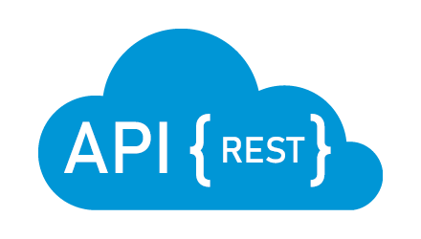
Criando Rotas
As Rotas nada mais são do que URL, que podem ser acessadas por outras aplicações de modo a enviar ou receber dados do nosso Back-End
As rotas aqui podem ser acessas por modelos diferentes como REST ou GraphQL, mas iremos focar aqui no REST!
E no modelo REST podemos ter uma URL que dependendo de como ela for acessada, terá papel diferente!

Slide 11
Métodos de Envio - Rest
GET
Esse método de envio no padrão REST é usado para BUSCAS (Select)
POST
Esse método de envio no padrão REST é usado para CADASTROS (Insert)
PUT/PATCH
Esse método de envio no padrão REST é usado para ATUALIZAR dados (Update)
DELETE
Esse método de envio no padrão REST é usado para APAGAR dados (Delete)

Slide 12
Recursos
Para montarmos nosso URL no padrão REST também devemos seguir um padrão.
Primeiro temos que entender o que é o nosso RECURSO.
O Recurso ou Resource é justamente o que estamos querendo manipular (CRUD).
Ou seja, o nosso recurso deve ser informado no nosso link:
Um recurso deve ser também sempre um SUBSTANTIVO e nunca um VERBO.
Recurso: Usuário
URL: http://meuwebservice.com.br/usuarios

Slide 13
Exemplos de URL
GET
POST
PUT
DELETE
URL: http://meuwebservice.com.br/usuarios
Busca todos usuários
URL: http://meuwebservice.com.br/usuarios/1
Busca o usuário com ID 1
URL: http://meuwebservice.com.br/usuarios
Cadastrando novo usuário dados enviados por json no corpo da requisição
URL: http://meuwebservice.com.br/usuarios/1
Atualizando o usuário com ID 1. Os campos que serão atualizados, São passados via json no corpo da requisição
URL: http://meuwebservice.com.br/usuarios/1
Excluindo o usuário com ID 1.

Slide 14
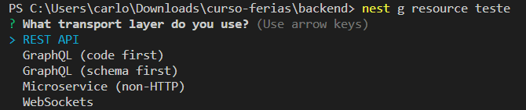
Criando Rotas no Nest
Crie uma rota para Animes
O NestJS utiliza CLI para criação dos seus componentes.
Para criar uma nova rota, basta rodar o comando:
Nela, podemos escolher qual formato de acesso a rota será usado. Escolheremos o REST API
nest generate resource nome-recurso
-- ou –
nest g res nome-recurso

Slide 15
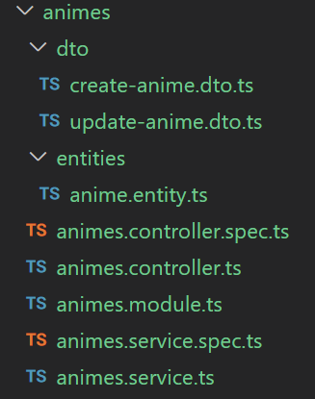
Estrutura do Modulo de Rotas
*.controller.ts – criamos as rotas do recurso e suas regras lógicas.
dto – Data Transfer Object
São classes usadas para definir as regras de validações dos campos enviados as rotas ao criar (create-anime.dto.ts) ou atualizar (update-anime.dto.ts)
Exemplo: Se alguém tentar enviar um cadastro de usuário, posso definir que o campo email é obrigatório e deve ter um email.
*.module.ts – controla os acessos as classes desse modulo.
entities - a tipagem da nossa entidade (Recurso).
Opcionalmente posso definir qual quais atributos devem existir na entidade que estamos trabalho.
Exemplo, um anime tem que ter:
id: number
titulo: string
url: string
Mas não iremos usar, porque o Prisma já vai fazer isso para a gente, então podemos remover.
*.services.ts – Classe que faz outros coisas não vinculadas diretamente as rotas, como acesso ao banco de dados, envio de email...
*.spec.ts – Arquivos criados para realizar testes.

Slide 16
Estrutura do Controller
@Controller('animes')
export class AnimesController {
constructor(private readonly animesService: AnimesService) {}
@Post()
create(@Body() createAnimeDto: CreateAnimeDto) {
return this.animesService.create(createAnimeDto);
}
@Get()
findAll() {
return this.animesService.findAll();
}
@Get(':id')
findOne(@Param('id') id: string) {
return this.animesService.findOne(+id);
}
@Patch(':id')
update(@Param('id') id: string, @Body() updateAnimeDto: UpdateAnimeDto) {
return this.animesService.update(+id, updateAnimeDto);
}
@Delete(':id')
remove(@Param('id') id: string) {
return this.animesService.remove(+id);
}
}
Assim como o Angular, o NestJS usa decorações que adicionam funcionalidades extras.
Um decoração é encontrado pelo @
@Controller (Diz que essa classe é uma rota /animes)
@Post essa função é acessada via requisição post
@Get essa função é acessada via requisição get
@Patch essa função é acessada via requisição patch
@Delete essa função é acessada via requisição delete
A URL das rotas são definidas pelo nome do controller e dos seus métodos, exemplo:
@Controller('usuarios’)
@Get() -> /usuarios
@Get(‘novos’) -> /usuarios/novos
Ao por um “:” antes, o campo se torna coringa, pode ter qualquer texto
@Get(‘:id’) -> /usuarios/1 ou /usuarios/blablabla
@Get(‘:categoria/:pagina’) -> /usuarios/matriculados/10
Para acessar esse campo coringa na função especificamos o parâmetro com @Param(nome-do-campo)
@Body, especifica que o campo está recebendo dados, usado no caso de insert e update.

Slide 17
Estrutura do Controller
Vamos definir apenas duas rotas no recurso anime:
Get /animes
Get /animes/rank
@Controller('animes')
export class AnimesController {
constructor(private readonly animesService: AnimesService) {}
@Get()
findAll() {
return this.animesService.findAll();
}
@Get('rank')
findOne() {
return this.animesService.findAll();
}
}

Slide 18
Services
O NestJS assim como o Angular, usa injection dependency, de forma que não precisamos instanciar uma classe (new Classe), apenas chama-la no construtor.
export class AnimesController {
constructor(private readonly animesService: AnimesService) {}
/…/
}

Slide 19
Services
@Injectable()
export class AnimesService {
findAll() {
return [
{id: 1, titulo: 'Bleach', url: 'http://blablabla'},
{id: 1, titulo: 'Spy X Family', url: 'http://blablabla'},
{id: 1, titulo: 'Chainsaw Man', url: 'http://blablabla'},
]
}
rank() {
return [
{id: 1, titulo: 'Bleach', url: 'http://blablabla'},
{id: 1, titulo: 'Spy X Family', url: 'http://blablabla'},
{id: 1, titulo: 'Chainsaw Man', url: 'http://blablabla'},
]
}
}
Nosso services posteriormente irá acessar o banco de dados com o Prisma, mas porenquanto vamos apenas retorna um vetor com alguns animes:

Slide 20
Votação
nest g res votacao
Para finalizar a estrutura de hoje, antes de testarmos, vamos criar um novo recurso Votacao, que deverá apenas ter as rotas:
Post /votacao
Get /votacao
@Injectable()
export class VotacaoService {
create(createVotacaoDto: CreateVotacaoDto) {
}
lastest() {
return [
{id:1, email: 'teste@teste.com'},
{id:2, email: 'carlos@teste.com'}
];
}
}
@Controller('votacao')
export class VotacaoController {
constructor(private readonly votacaoService: VotacaoService) {}
@Post()
create(@Body() createVotacaoDto: CreateVotacaoDto) {
return this.votacaoService.create(createVotacaoDto);
}
@Get()
lastest() {
return this.votacaoService.lastest();
}
}

Slide 21
DTO – Data Transfer Object
No DTO, definimos as regras dos campos que devem existir nas requisições de cadastros ou updates, o qual recebemos informações.
Como vimos, votação no método create usaremos o CreateVotacaoDto
As regras são criada direto na classe do DTO
@Post()
create(@Body() createVotacaoDto: CreateVotacaoDto) {
return this.votacaoService.create(createVotacaoDto);
}
/src/votacao/dto/create-votacao.dto.ts
export class CreateVotacaoDto {}

Slide 22
DTO – Data Transfer Object
Ao criar uma classe DTO, informamos os atributos que são os campos:
No arquivo /src/main.ts vamos adicionar uma linha para garantir a validação de forma automática a cada requisição que use DTO:
npm i --save class-validator class-transformer
import { ValidationPipe } from '@nestjs/common';
import { NestFactory } from '@nestjs/core';
import { AppModule } from './app.module';
async function bootstrap() {
const app = await NestFactory.create(AppModule);
app.useGlobalPipes(new ValidationPipe());
await app.listen(3000);
}
bootstrap();

Slide 23
DTO – Data Transfer Object
Para usar as validações, nas classes DTO poderemos informar quais são os campos esperados nas requisições e suas regras com decorations.
@IsEmail – O campo tem que ser um email
@IsNotEmpty – O campo tem que ter valor
@IsNumber– O campo precisa ser um número, mesmo que venha como string, tem que ser no formato de numero
@IsPositive – O campo precisa ser um número positivo
@IsNegative – o campo precisa ser um número negativo
@IsString – o campo precisa ser uma string
Entre outros...
import { IsEmail, IsNotEmpty, IsString, IsAlphanumeric } from "class-validator";
export class CreateUsuarioDto {
@IsString()
@IsNotEmpty()
nome: string;
@IsEmail()
@IsNotEmpty()
email: string;
@IsAlphanumeric()
@IsNotEmpty()
senha: string;
}

Slide 24
DTO – Data Transfer Object
Criando as regras do DTO de votação:
email – Email e não vazio
animeID – Número e não vázio
import { IsNotEmpty, IsEmail, IsNumber, IsPositive } from "class-validator";
export class CreateVotacaoDto {
@IsNotEmpty()
@IsEmail()
email: string;
@IsNotEmpty()
@IsNumber()
@IsPositive()
animeID: number;
}

Slide 25
Hora de testar!
Para rodar nosso projeto, como já vimos é só rodar o comando
Por padrão, como está no listen do arquivo main.ts, nosso projeto está rodando na porta 3000
Logo, podemos testar acessando as rotas com http://localhost:3000/animes ou http://localhost:3000/votacao
npm start
async function bootstrap() {
const app = await NestFactory.create(AppModule);
app.useGlobalPipes(new ValidationPipe());
await app.listen(3000);
}

Slide 26
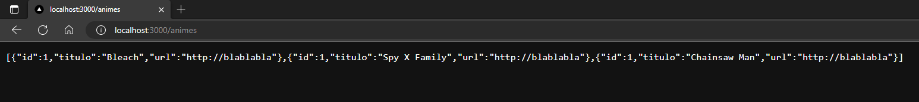


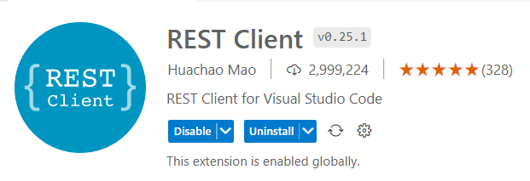
Hora de testar!
As rotas de acesso via Get, podemos acessar direto pelo navegador
Porém e as rotas Post, Patch ou Delete?
Essas rotas precisam ser acessadas usando alternativas diferentes como ferramentas que façam essas requisições:
https://insomnia.rest/download
https://www.postman.com/downloads/

Slide 27

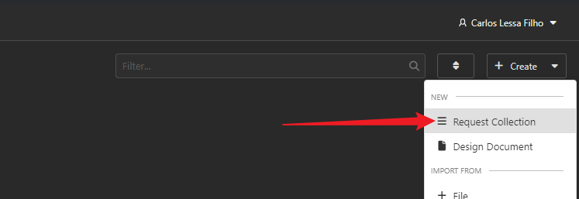
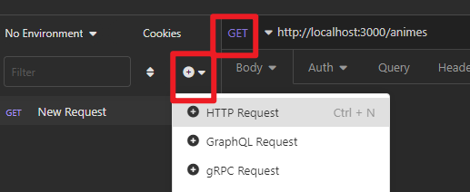
Insomnia
Todas ferramentas farão o que você deseja!
Caso use o Insomnia, basta criar um nova coleção de requests
E criar suas rotas, selecionando o método de envio desejado

Slide 28
Insomnia
Todas ferramentas farão o que você deseja!
Caso use o Insomnia, basta criar um nova coleção de requests
E criar suas rotas, selecionando o método de envio desejado

Slide 29
Aula Atualizada
Para baixar o conteúdo da ultima aula, execute:
Ou atualize:
git clone https://github.com/CarlosWGama/aula-nestjs ./backend
cd backend
git checkout dia1
npm install
code .
git checkout --force dia1
npm install

